Slide 1
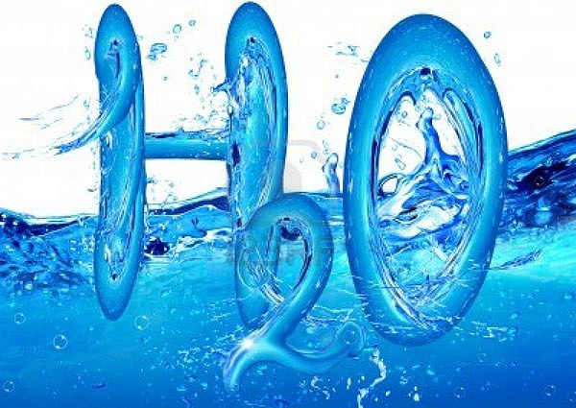
22.3. Svetový deň vody

Slide 2
Jar 2021
Ku dňu vody si naše šikovné pani učiteľky pripravili rôzne zábavné aktivity vonku, ktoré sa týkali vody a prírody všeobecne.
Aktivity spočívali v hľadaní sklenených pohárov, ktoré obsahovali rôzne indície, hádanky, kvízy a úlohy.
Keď žiaci uhádli indíciu našli si mapu na ktorej bolo vyznačené územie o ktoré sa žiaci budú starať celý školský rok.
Neskôr so svojimi triednymi učiteľmi splnili všetky zadané úlohy.

Slide 3
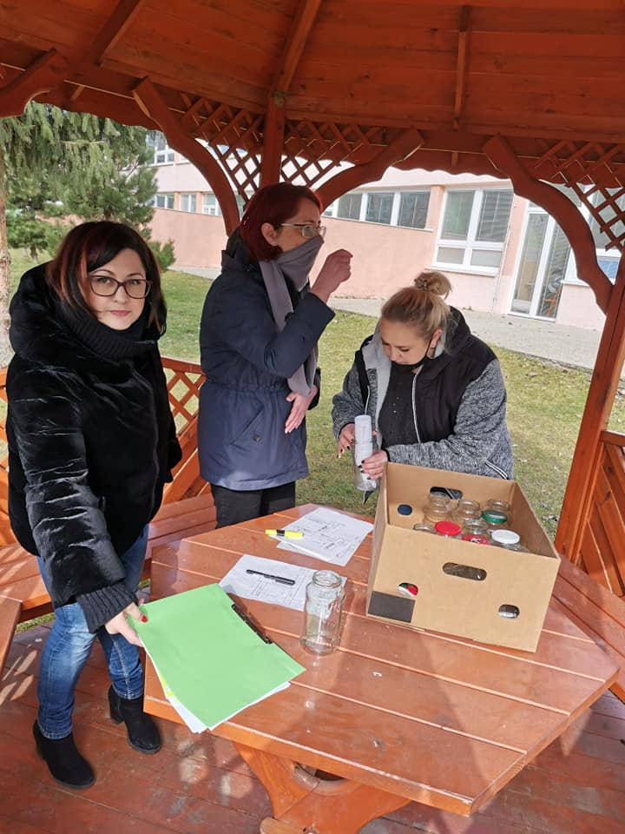
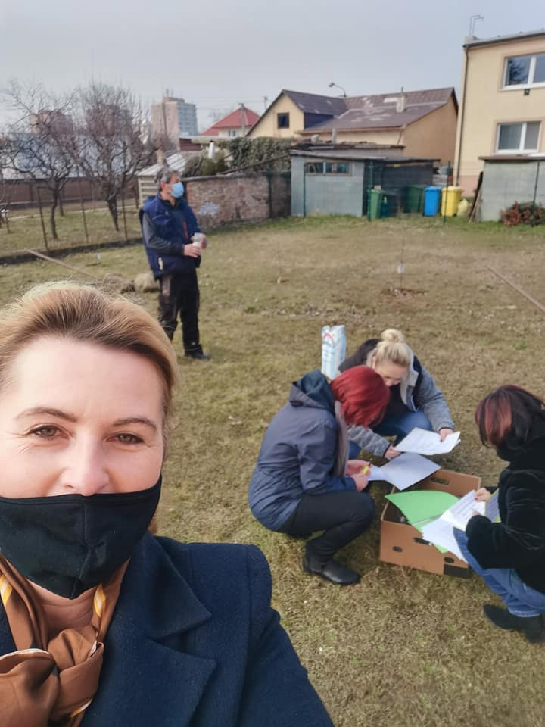
Šikovníčky

Slide 4
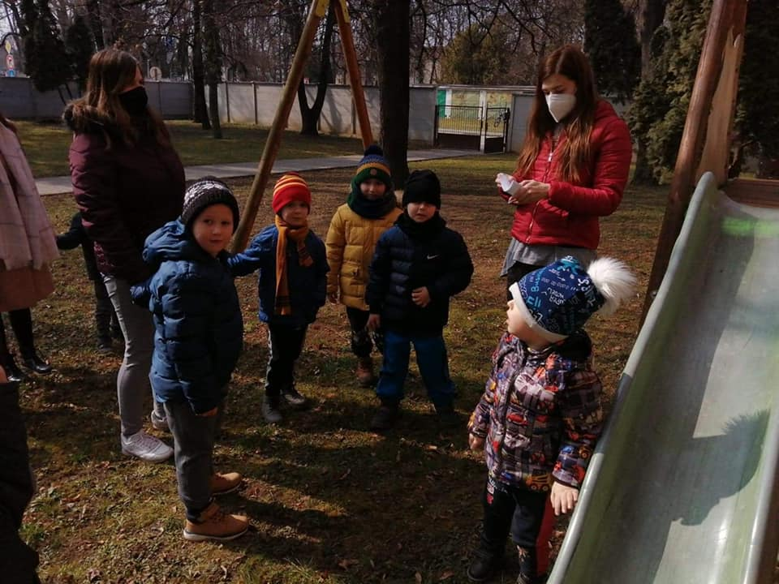
MŠ

Slide 5
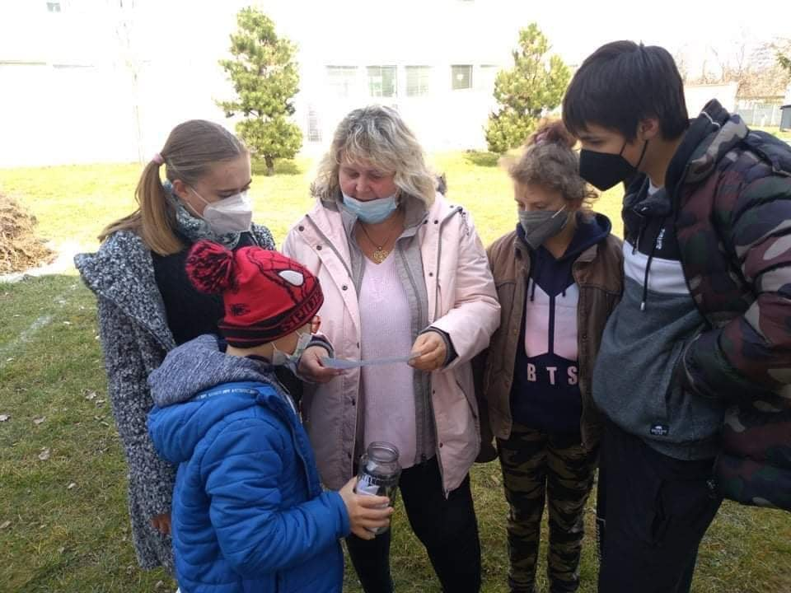
B1

Slide 6
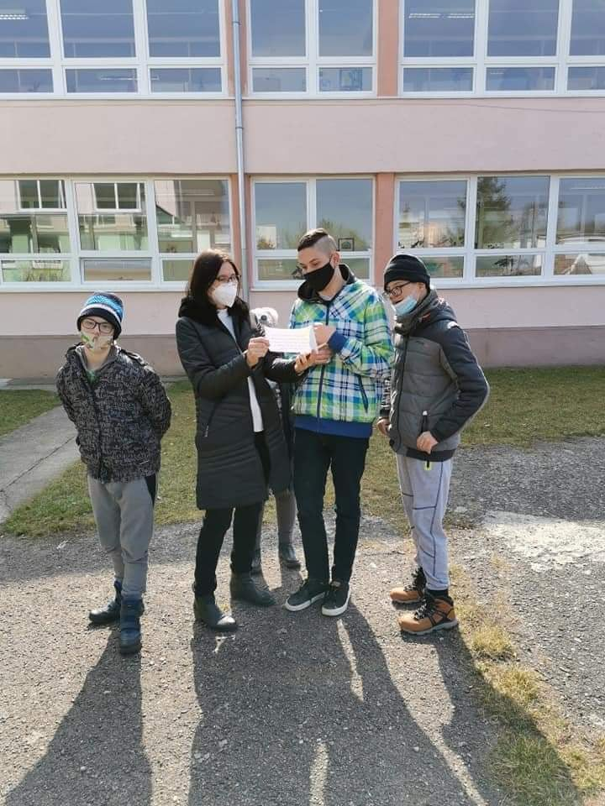
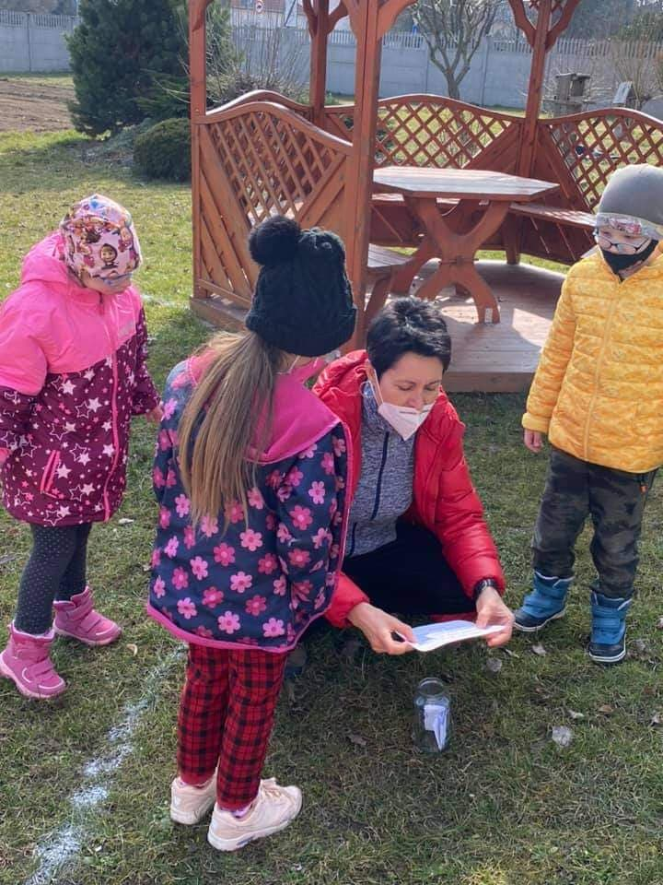
B2
PR

Slide 7
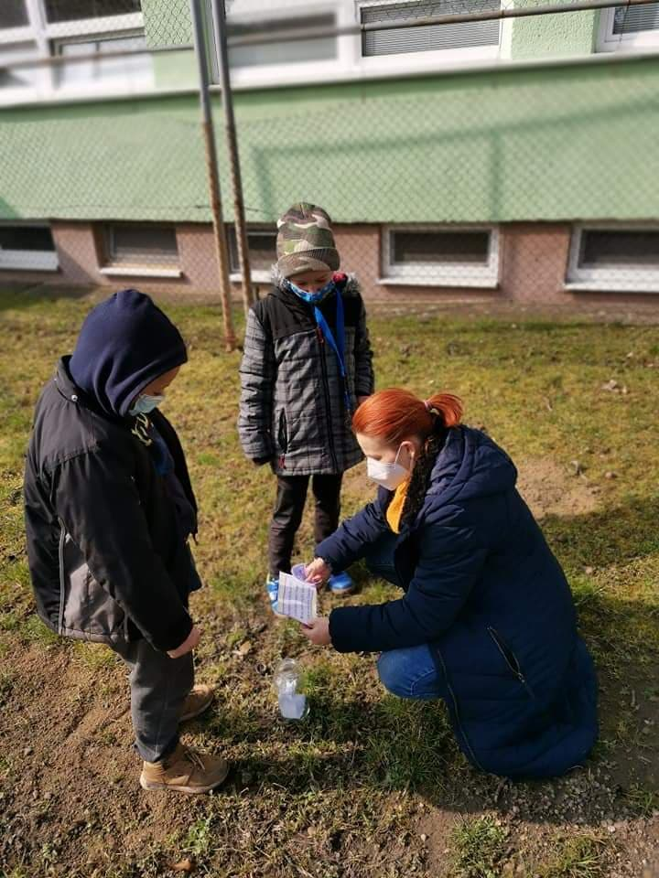
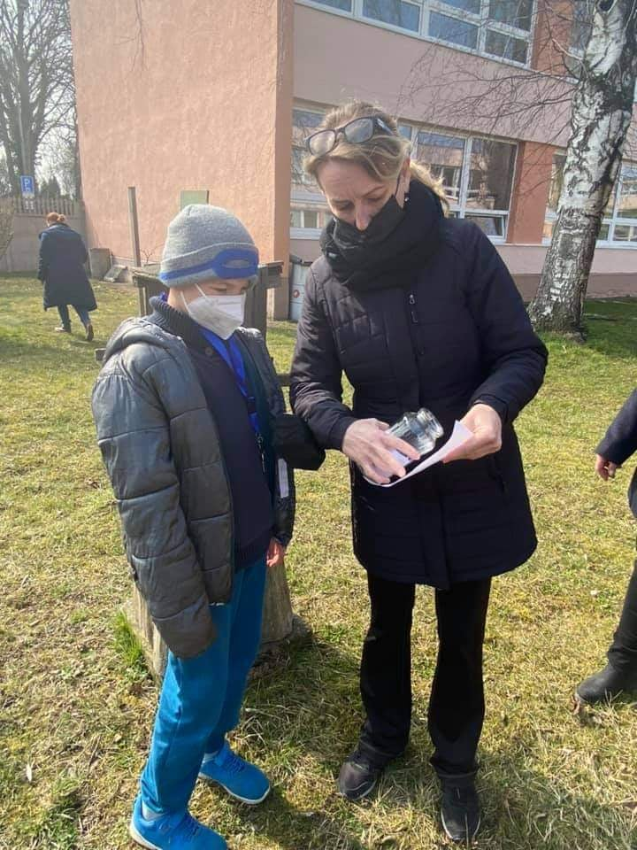
A1
A2

Slide 8
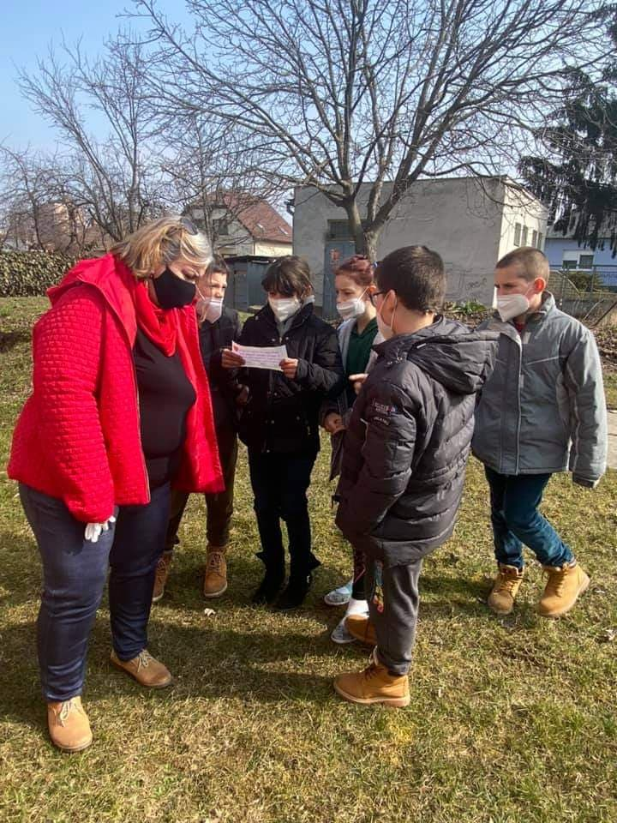
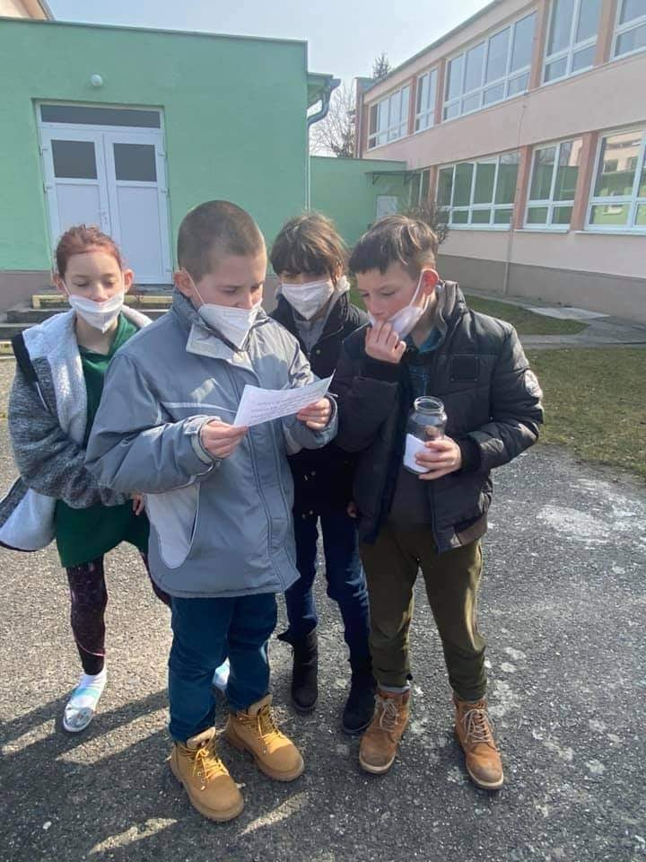
A3

Slide 9
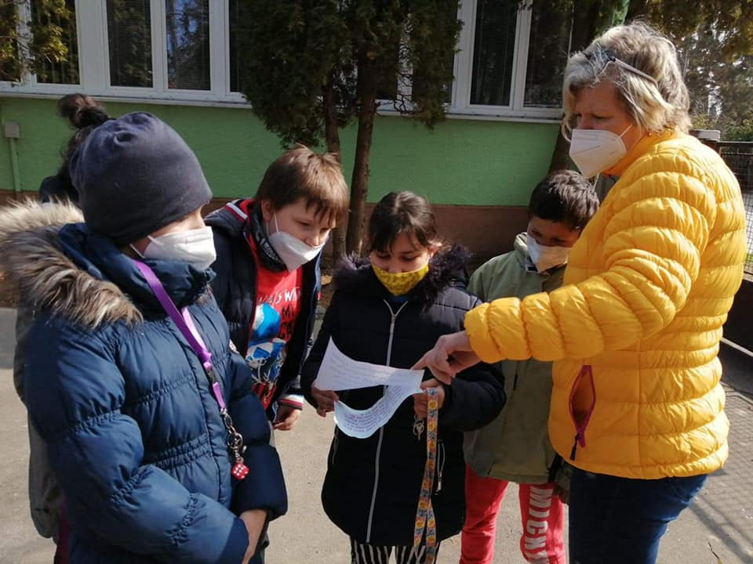
A4

Slide 10
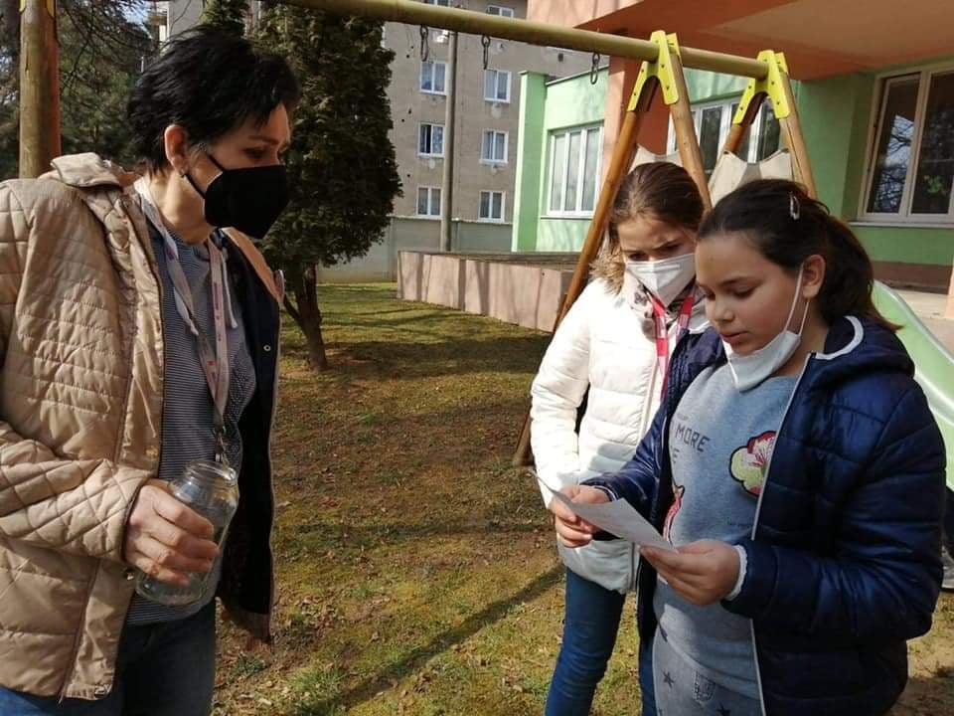
A6

Slide 11
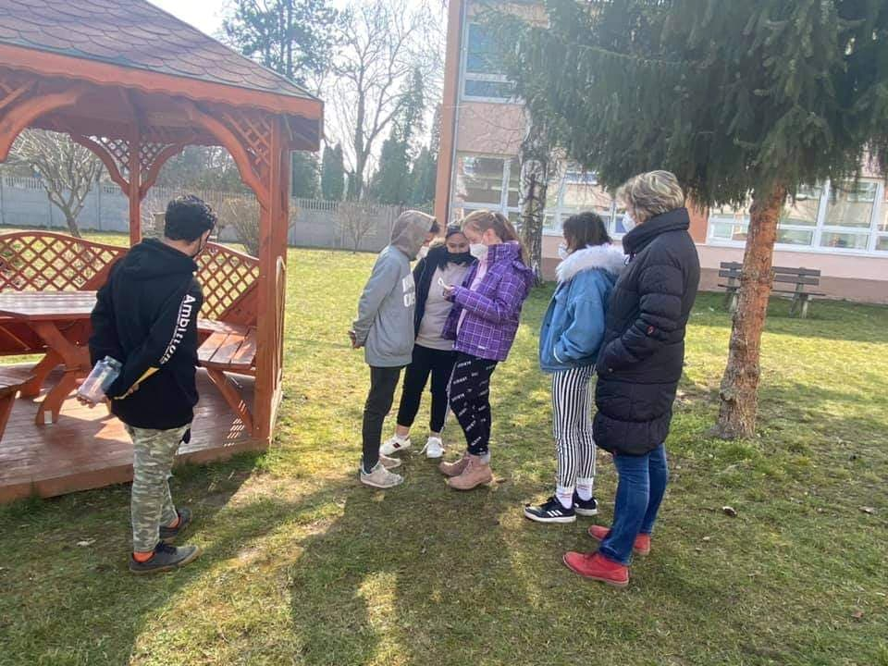
A7

Slide 12
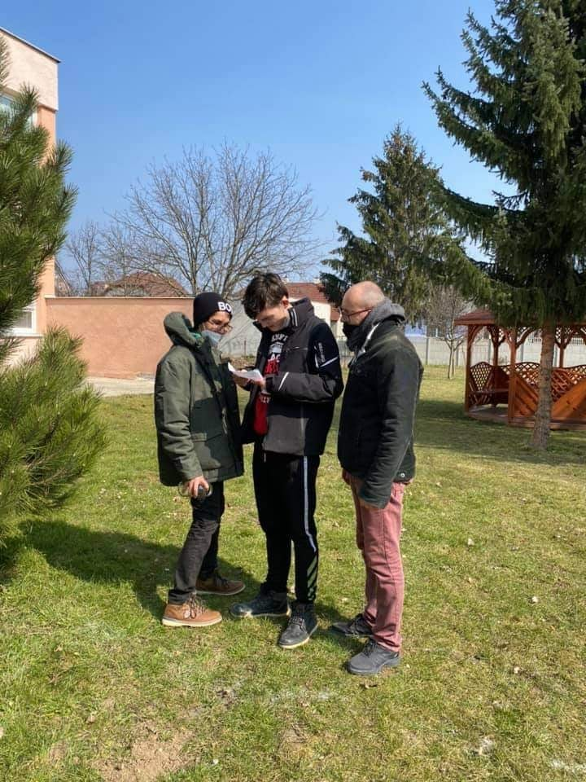
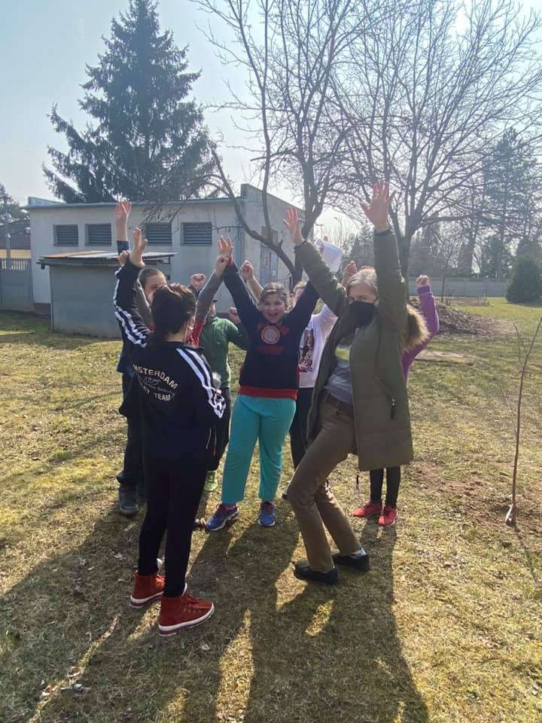
A8
A5

Slide 13
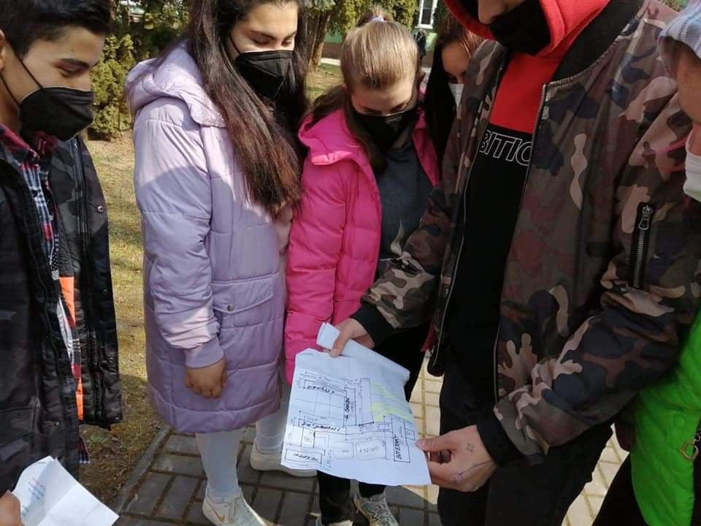
A9

Slide 14
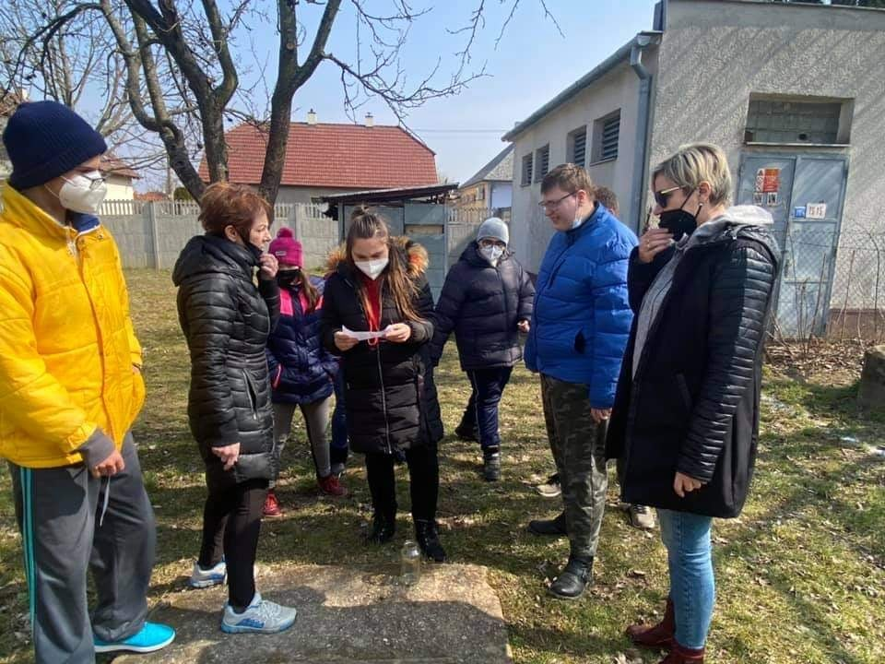
PŠ1 a PŠ2

Slide 15
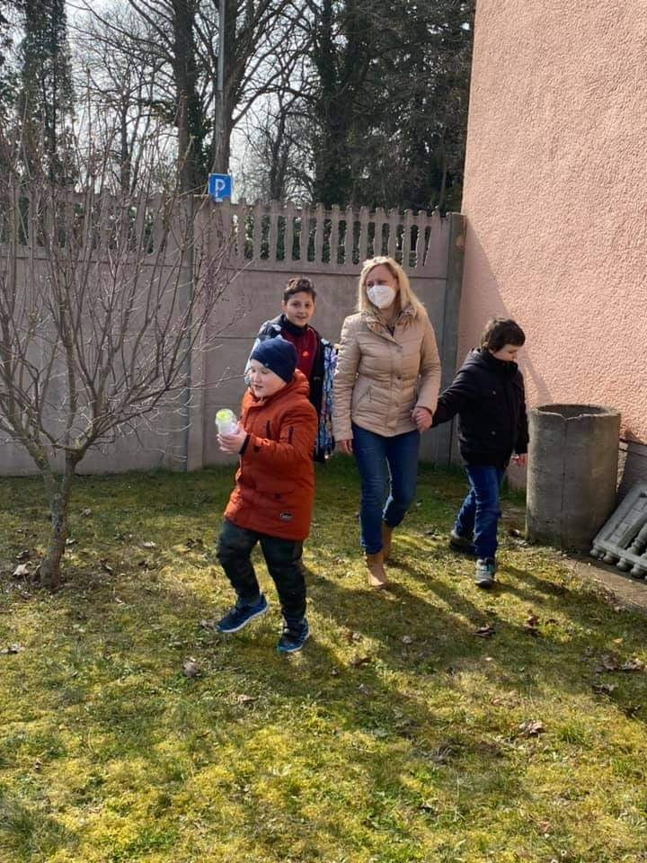
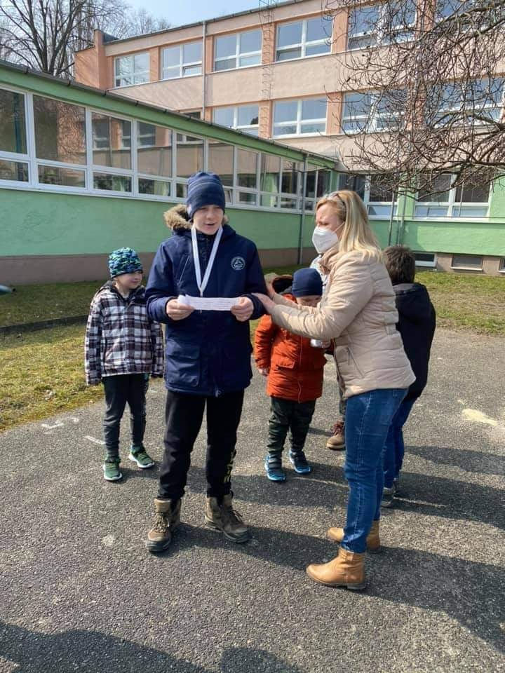
Autisti

Slide 16
Propagácia dažďovej vody
Trieda A9 si našla úlohu:
Spropagovať používanie dažďovej vody v našej škole.
1. Žiaci si našli informácie o dažďovej vode,
2. prostredníctvom školského rozhlasu žiaci prečítali zaujímavosti o využívaní dažďovej vody,
3. na predmete INF si vyrobili propagačné letáky,
4. plagátiky rozniesli do každej triedy, kde si ju žiaci vystavili na viditeľné miesto.

Slide 17
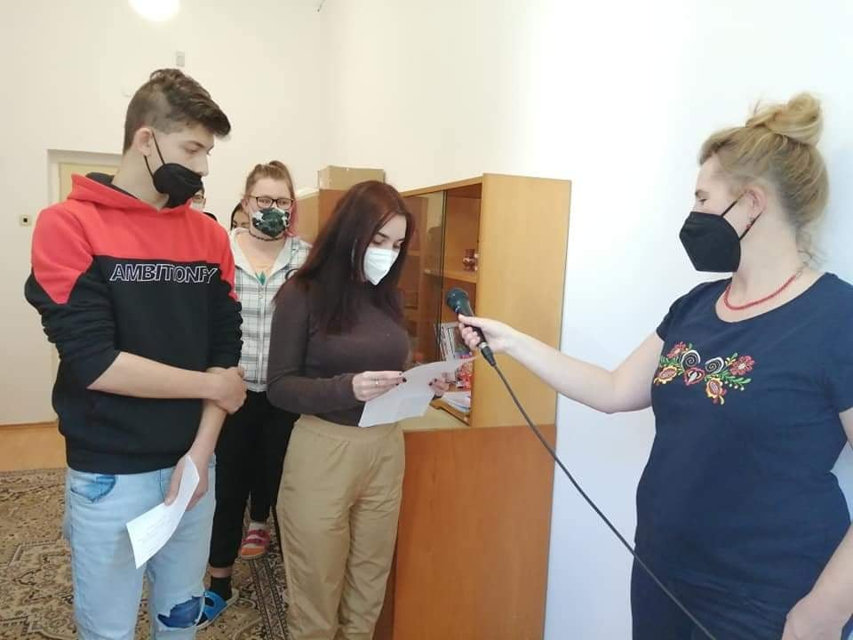
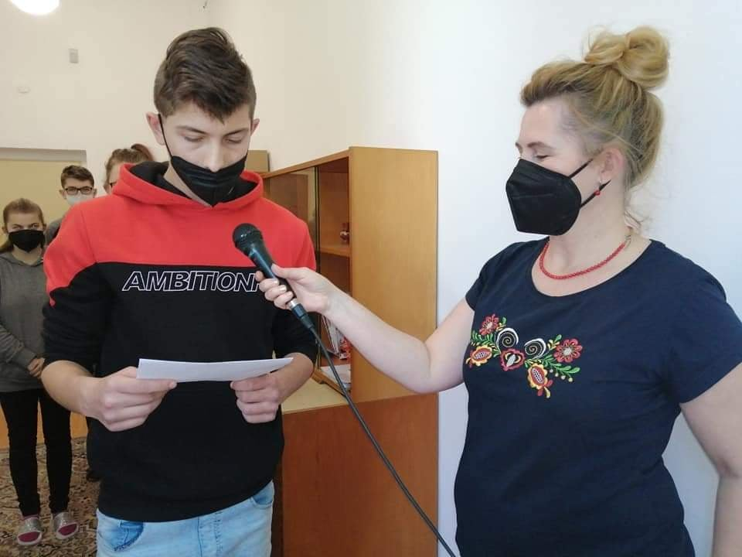
Rozhlasová relácia

Slide 19
Polievanie izbových kvetov dažďovou vodou
Trieda A7 si našla úlohu:
Vyčistiť nádoby na vodu pre vtáčikov v našej škole.
1. Žiaci skontrolovali všetky nádoby či nie sú poškodené,
2. všetky nádoby vyčistili a naplnili vodou.

Slide 20
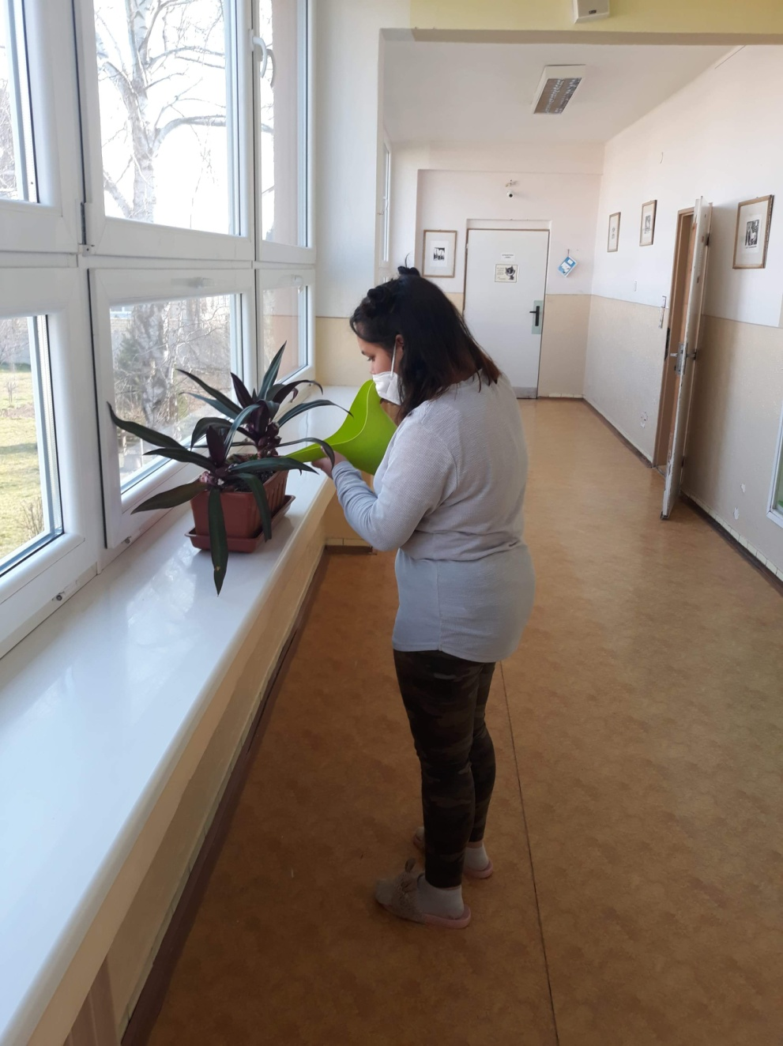
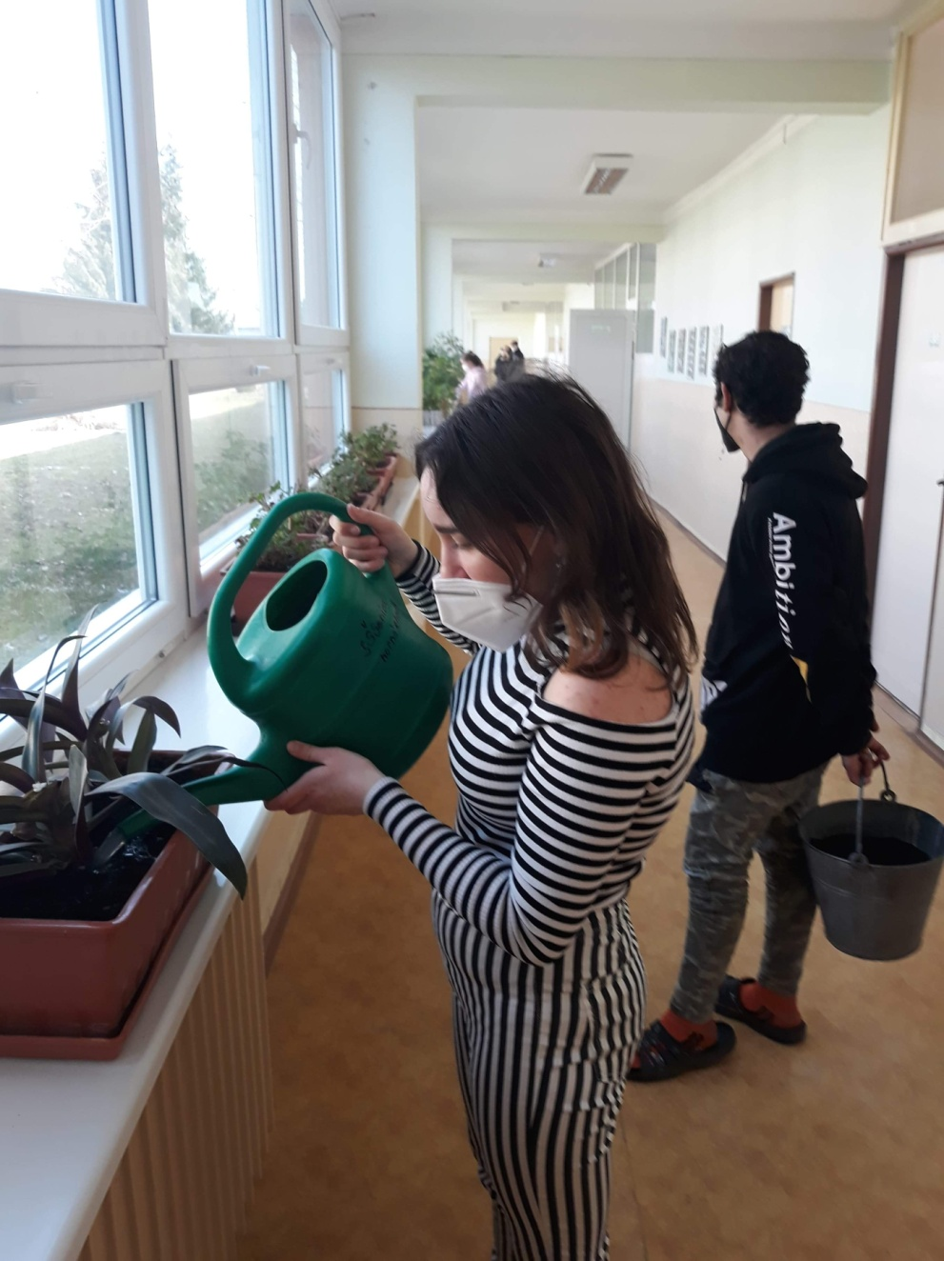

Slide 21
Čistenie jazierka
Trieda A8 si našla úlohu:
Vyčistiť jazierko a upratať jeho okolie.
1. Vyčistenie nádoby,
2. výmena vody v jazierku,
3. vyčistenie okolia jazierka.

Slide 22
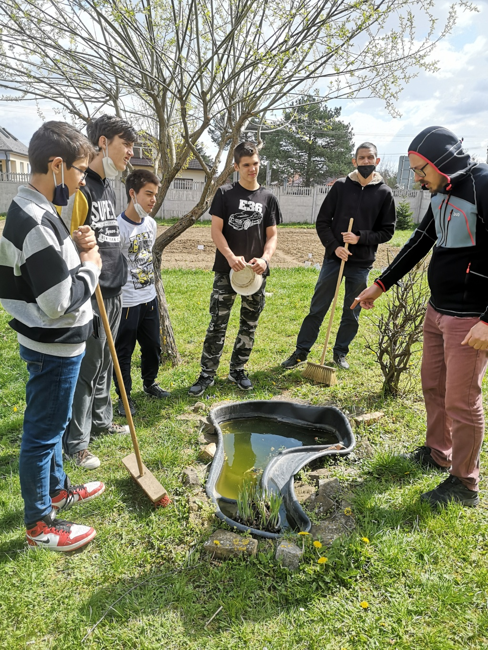

Slide 23
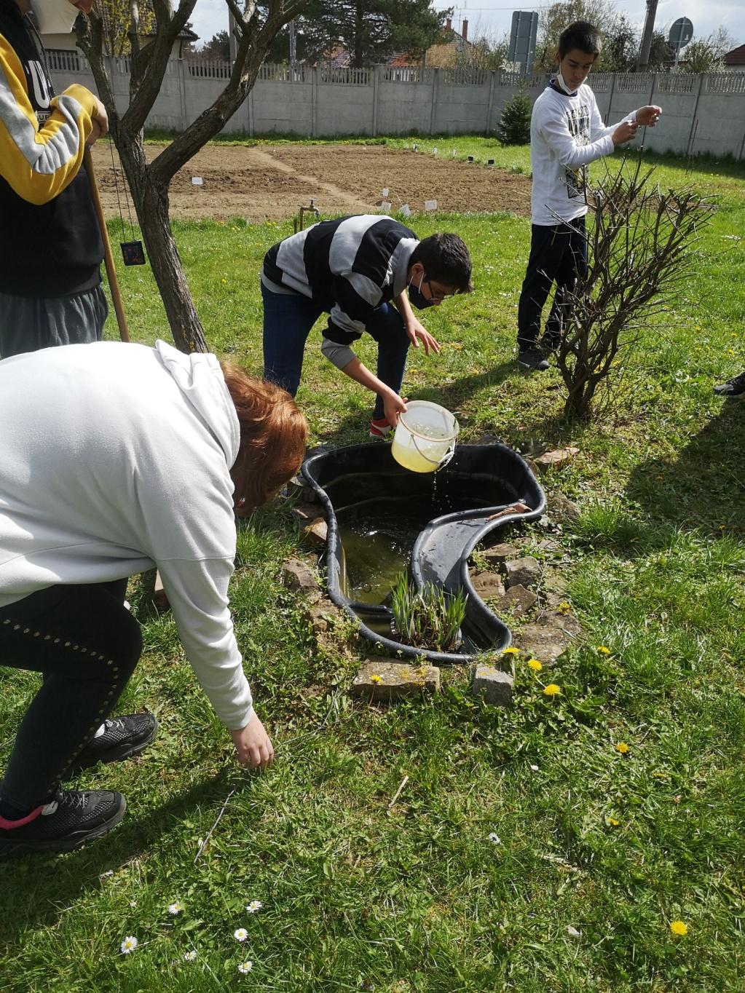

Slide 24
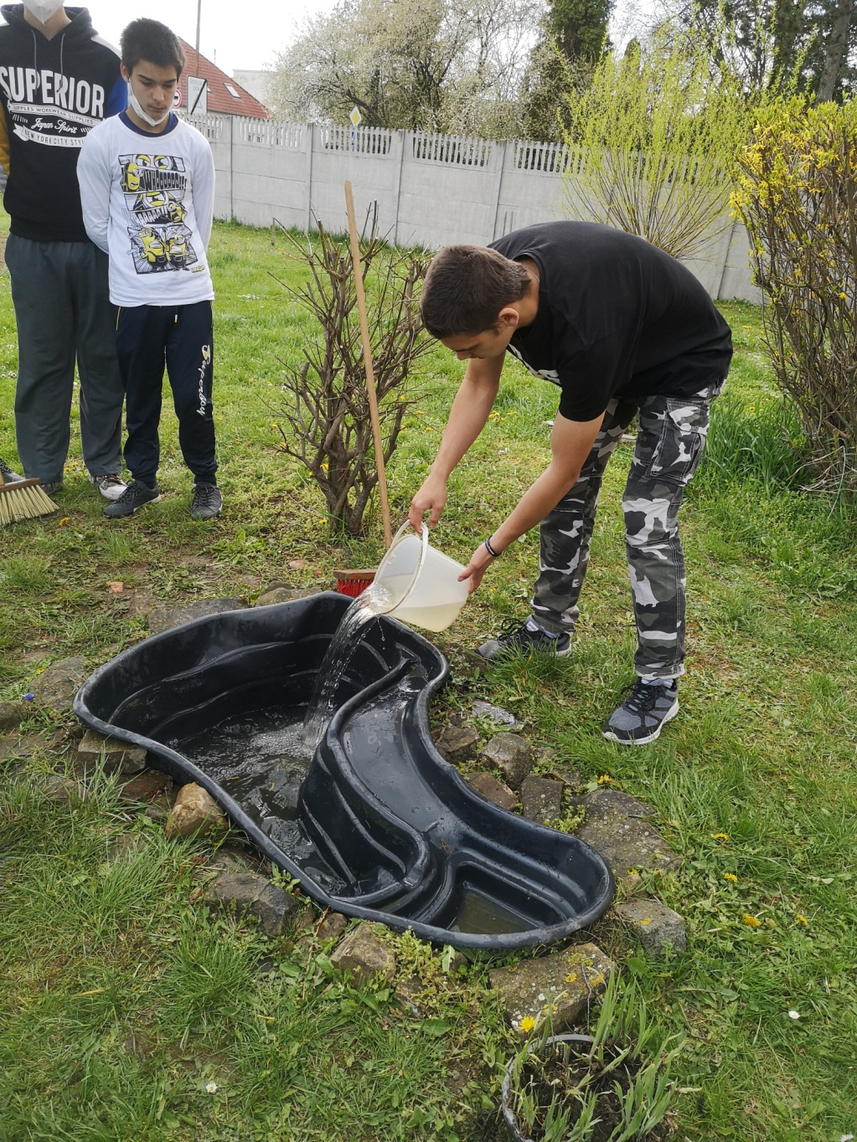
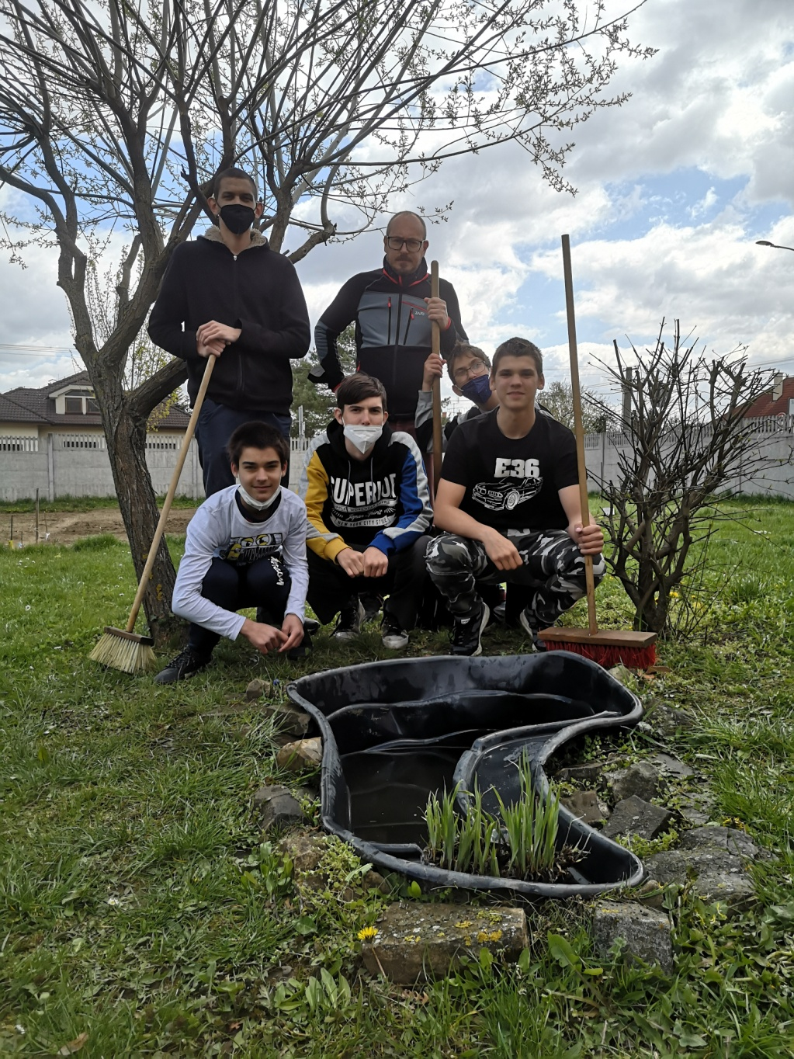

Slide 25
Mapovanie vodovodných kohútikov
Trieda PŠ2 si našla úlohu:
Zmapovať kvalitu prípadné poškodenie vodovodných kohútikov na našej škole.
1. Žiaci skontrolovali všetky vodovodné kohútiky v našej škole (WC, triedy, jedáleň),
2. žiaci v našej škole nenašli žiadne poškodené a kvapkajúce kohútiky,
3. v rozhlasovej relácii pani učiteľka pochválila úsek údržby za vzornú údržbu.

Slide 26
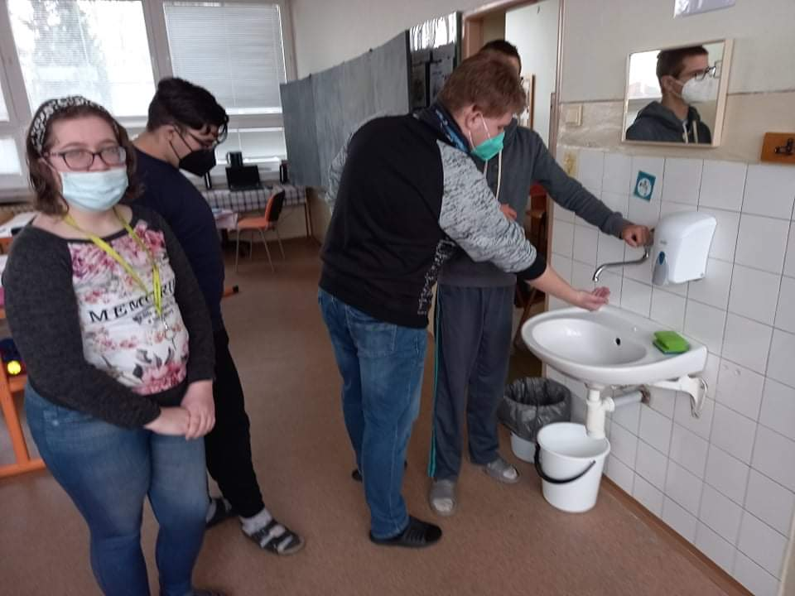

Slide 27
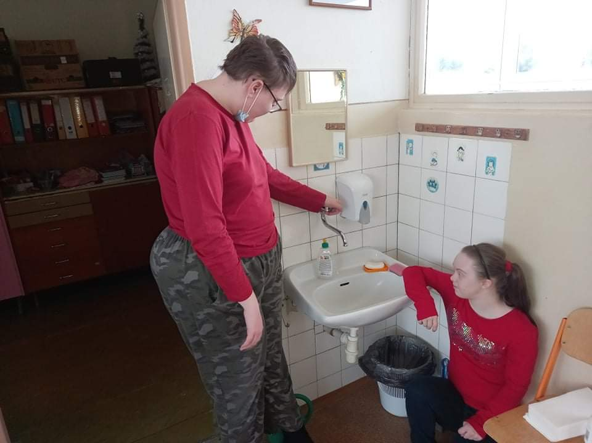

Slide 28
Čistenie nádoby pre vtáčikov
Trieda A6 si našla úlohu:
Vyčistiť nádobu na vodu pre vtáčikov v našej škole.
1. Žiaci skontrolovali nádobu či nie je poškodená,
2. nádobu vyčistili a naplnili vodou.

Slide 29
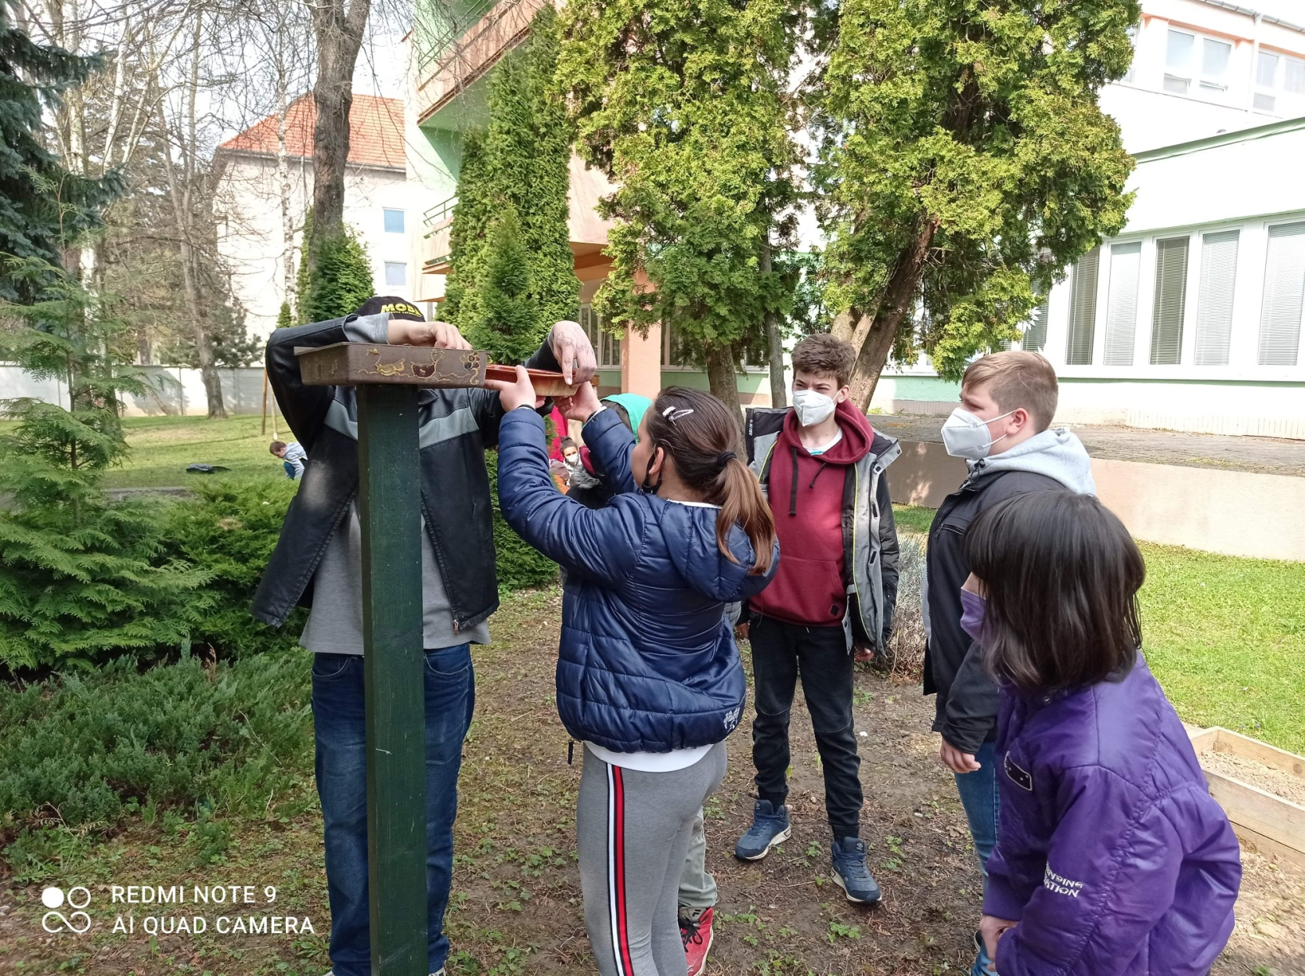

Slide 30
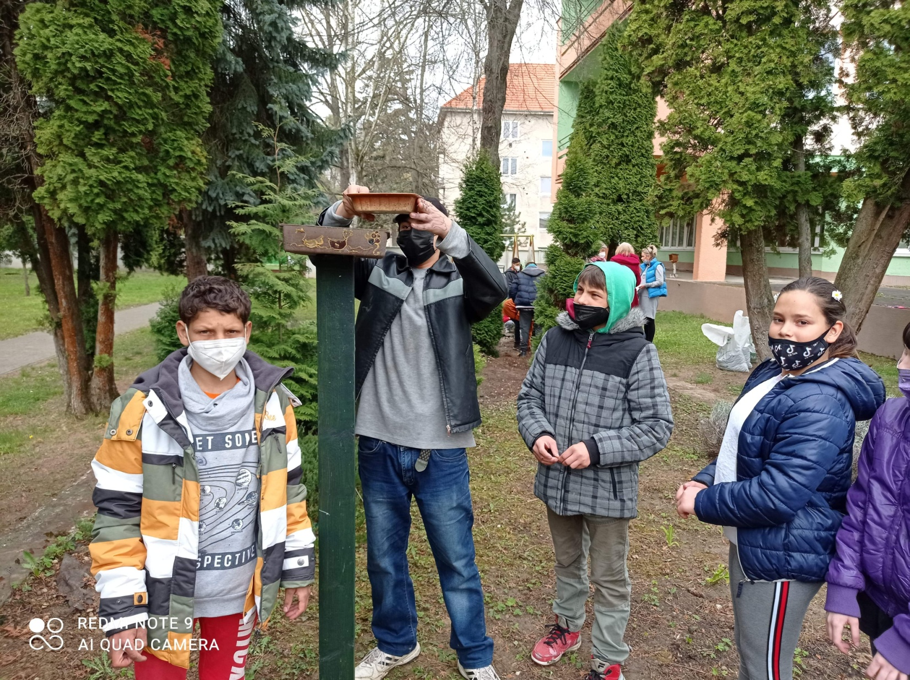

Slide 31
Účasť 100%
Krásna akcia sa úspešne vydarila.
Žiakom a pedagógom sa aktivity veľmi páčili.

